Slide 1

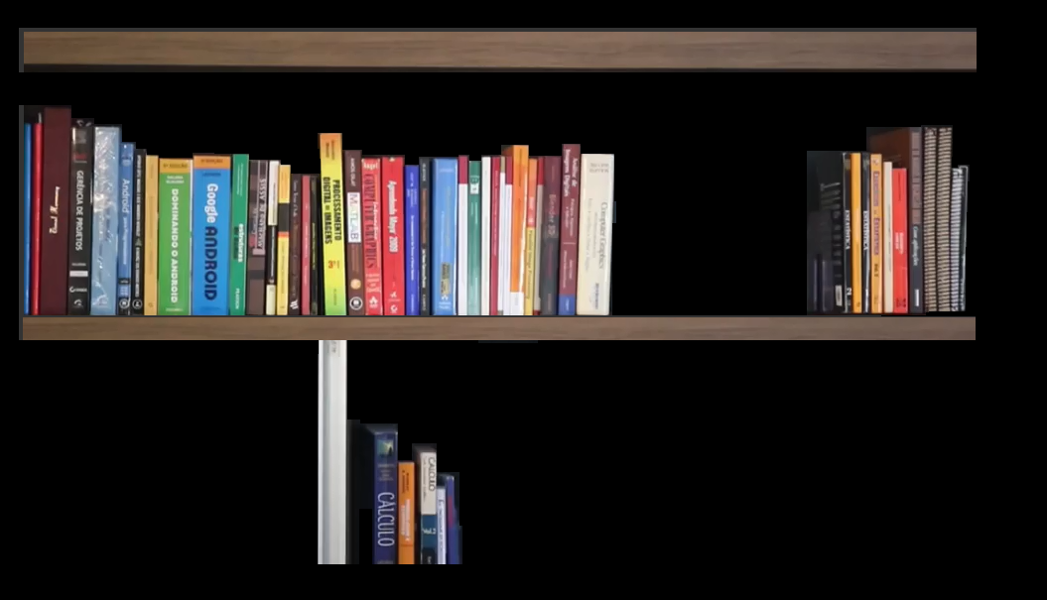
INÍCIO
TERMOS / ESTRUTURA DA ADIÇÃO
MATEMÁTICA
ARITMÉTICA
ADIÇÃO

Slide 2
01
Fonética e Fonologia
Os sons da fala
Os sons da fala resultam quase todos da ação de certos órgãos sobre a corrente de ar vinda dos pulmões.
Para a sua produção, três condições se fazem necessárias:
a) a corrente de ar;
b) um obstáculo encontrado por essa corrente de ar;
c) uma caixa de ressonância.
Estas condições são criadas pelos órgãos da fala, denominados, em seu conjunto, aparelho fonador.

Slide 3

FIM

Slide 4
FIM
TERMOS / ESTRUTURA DA ADIÇÃO
MATEMÁTICA
ARITMÉTICA
ADIÇÃO

